Slide 1
MATNYTTIGE VEGETARTIPS
«Lokalmat på Hvermannsens fat»

Slide 2
“Mat er mer enn å bli mett”
Måltidsglede
Lokal forankring
Matkultur
Bærekraft

Slide 3
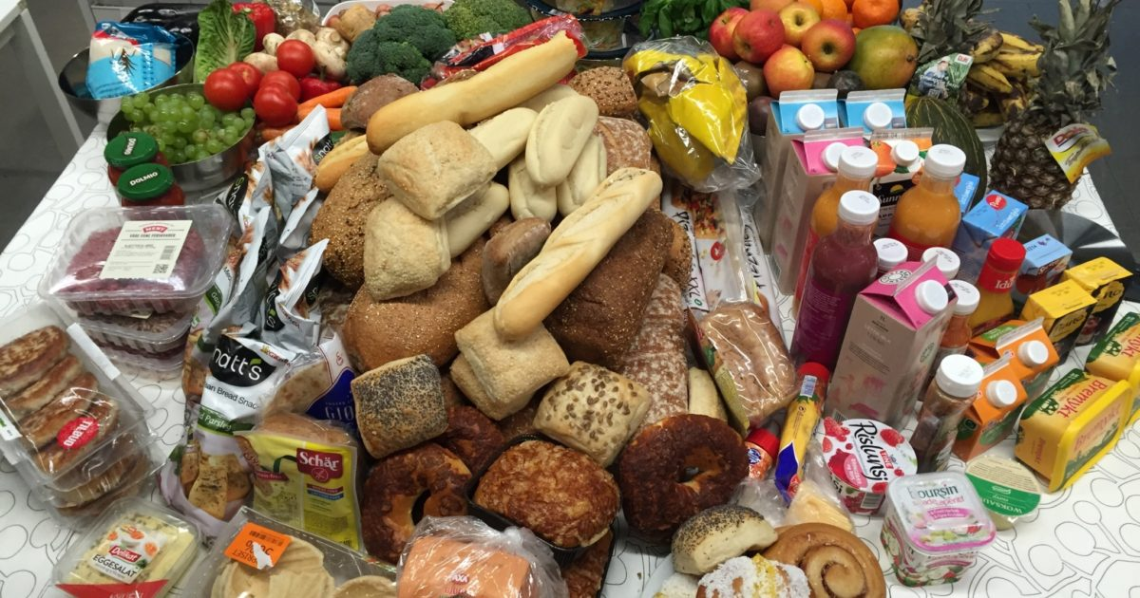
Mat og miljø!
FNs bærekraftsmål
Nasjonale retningslinjer
Trøndersk Matmanifest

Slide 4
Nasjonal faglig retningslinje: Mat og Måltid i barnehagen
Måltidene i barnehagen skal være en pedagogisk arena der barna får medvirke i mat og måltidsaktiviteter
Barnehagen bør servere grønnsaker og frukt eller bær hver dag.

Slide 5
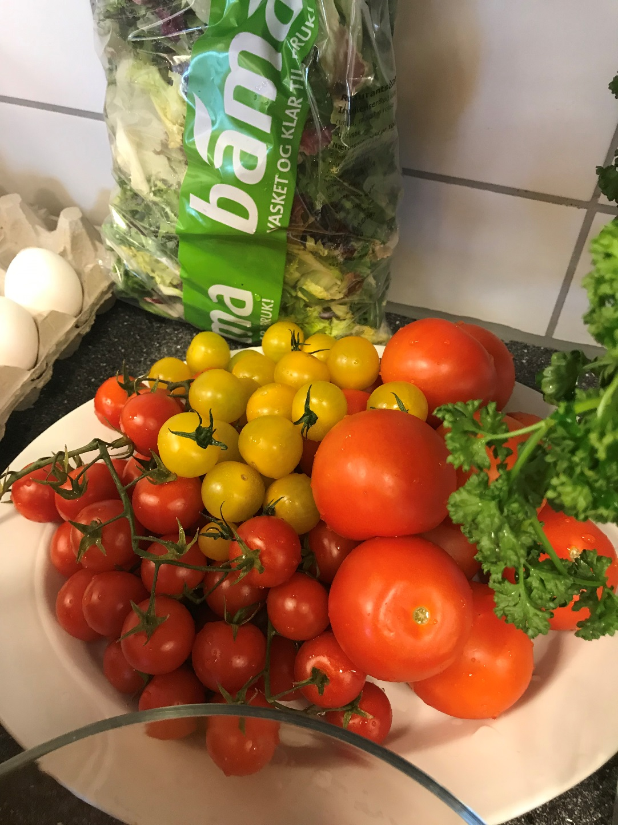
Refleksjon
SPISES DET NOK GRØNNSAKER ?
Hva kan vi gjøre for å servere mer grønnsaker i vår barnehage?
Hvordan kan vi jobbe med grønnsaker for at barna skal få lyst til å smake på mange forskjellige typer?

Slide 6
Matnyttige tips!
Koke
Bake
Steke
Skrelle
Kutte
Smake
Notes:
Demo og smak av: Saltbakt sellerirot med nøttesmør. Grønnkålchips – ovnsbakt. Jordskokk – fritert. Soppsuppe – kokt
Søt avslutning – surt, søtt og bittert

Slide 7
Matnyttige linker!
Sunnere barn:
http://www.sunnerebarn.no/maltidssjekken/
Folkelig i Bergen - Matjungelen:
http://folkelig.no/dettegjorvi/matjungelen/
Nasjonalt Senter for mat, helse og fysisk aktivitet:
Kartleggingsverktøy for barnehage. https://mhfa.no/kartleggingsverktoy-for-mat-og-maltid-i-barnehagen
Enkel sjekkliste for retningslinjene gir mat og måltid i skolen.
https://mhfa.no/sjekklister-til-retningslinje-for-mat-og-maltider-i-skolen
Norsk Smaksskulen:
http://kulturarv.no/norsk-smaksskule
Fiskesprell:
https://fiskesprell.no/

